Slide 1
IT-projekt MineSweEPER

Slide 2
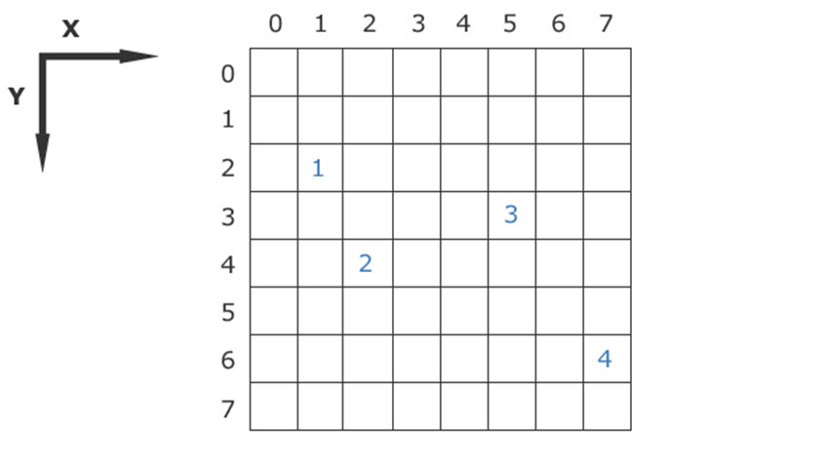
Grundgedanke
Arbeiten mit Arrays
2 Dimensionaler Array für Minesweeper
Button[,] btn = new Button[30, 24];
Button[2,1] = 1;
Button[4,2] = 2;
Button[3,5] = 3;
Button[6,7] = 4;
Notes:
Um das 2 dimensionale Array zu erklären stellen wir uns ein Schachbrett hat 8 x 8 Felder, die wir mit einem zweidimensionalen Array darstellen können
Man kann sich das Brett wie ein Koordinatensystem vorstellen, wobei man mit dem ersten Index die Y-Achse und mit dem zweiten Index die X-Achse anspricht: brett[Y][X].
Die blauen Zahlen sollen Werte darstellen, diesen Stand erhalten wir mit folgendem Code. Man kann sich vorstellen, dass ein Wert einer bestimmten Spielfigur entspricht oder in unserem Fall bomben .

Slide 3
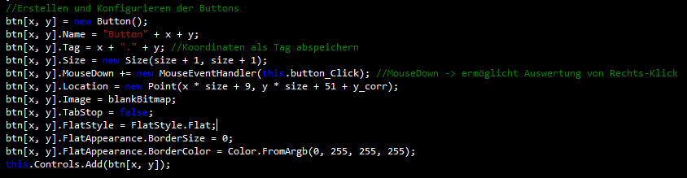
Befüllen des Arrays
Array mit unseren erstellten Button füllen.
Notes:
Array erstellen vom Typ Button in einer verschachtelten for schleife
Location Button x und y Koordinate multipliziert mit der buttongröße
Ab Image ist alles Graphische bearbeitung
Tap Stop Graphische bearbeitung

Slide 4
Was ist ein Tag, wozu nutzen wir ihn?
Button Array
x-Koordinate
Trennzeichen
y-Koordinate
Notes:
Dem Button im Array Platz x und y wird ein Tag (zusätzliches Attribut von Steuer Elementen das beliebig verwendbar ist.
X- Koordinate vom Array
Trennzeichen damit x und die y Koordinate wieder eindeutig abrufbar ist. ( Klick Event, welcher Botton hat im clickevent ausgelöst, ums auslesen zu können wo wurde geklickt
Y-Koordinate

Slide 5
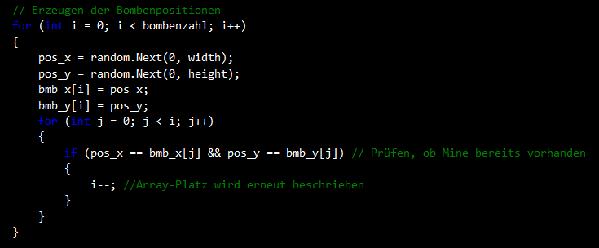
Einfügen der Bomben
Notes:
Bombenzahl: Über Spielmodi
2 FOR-Schleifen und 1 IF-Abfrage
Beschreiben der Positionen
Nochmals durchsuchen
Abfrage ob Doppelbelegung wenn ja erneutes Beschreiben

Slide 6

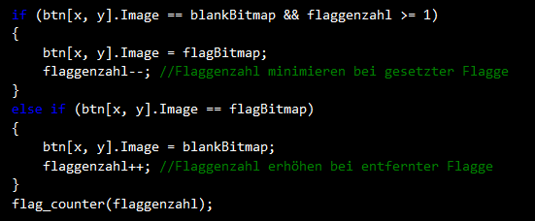
Einfügen der Flaggen
Notes:
Begrenzen der Anzahl
Bei rechtsklick IF-Abfrage
Bei linksklick IF-Abfrage

Slide 7
Blockade des Linksklicks
Notes:
Version Blockieren des Klicks wenn Flagge
Problem: Da Zähler hintendran werden bei Click auf aufgedeckte Felder gezählt
2. Version: Vergleich dass Butten blank ist

Slide 8
Count- und Uncovermethode
Start
(countMines-Methode)
Start
(uncover-Methode)
int x;
int y;
int value = 0;
int x;
int y;
int counts;
switch (counts)
for(-1 ≤ ix ≤ +1
&& -1 ≤ iy ≤ +1)
Bombe vorhanden?
ja
case 0 ?
btn[x, y].Image = uncoverBitmap;
nein
ja
nein
ja
nein
case 1...8 ?
btn[x, y].Image = num1Bitmap;
...
btn[x, y].Image = num8Bitmap;
call uncover(x, y, value);
value ++;
ja
Ende
Ende
for(-1 ≤ ix ≤ +1
&& -1 ≤ iy ≤ +1)
&& x und y ∈ Spiefeld)
nein
ja
call countMines(ix + x, iy + y);

Slide 9
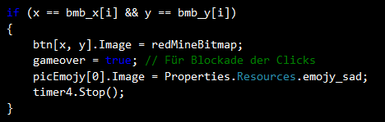
Gameover Zustand
Notes:
Wenn Klick eine Bombe erfasst

Slide 10
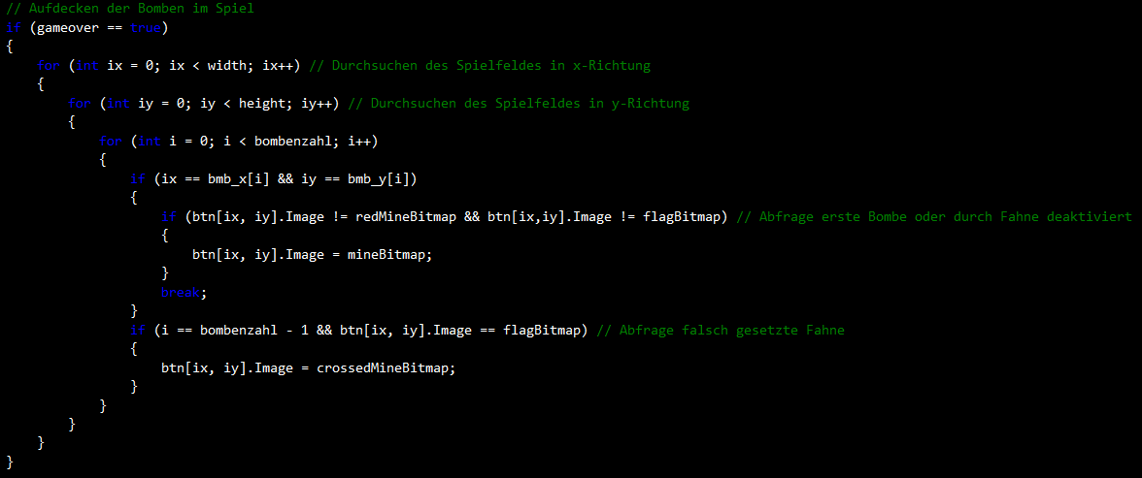
Gameover Zustand

Slide 11
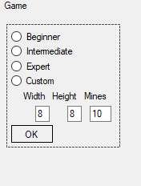

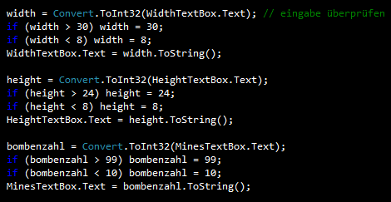
Restart & Spielmodus
4 Spielmodis
Restart über Emoji
Notes:
Zusatzmenü über normale Formanwendung erstellt.
Custom Begrenzt auf Profigröße 30x24 Felder wie original
Harte Begrenzung im custom interface

Slide 12
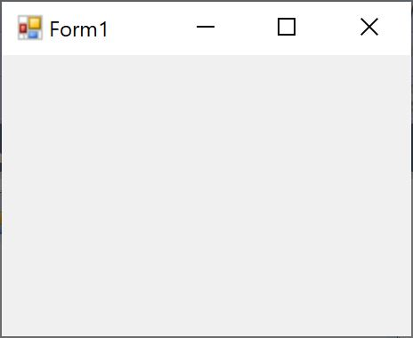
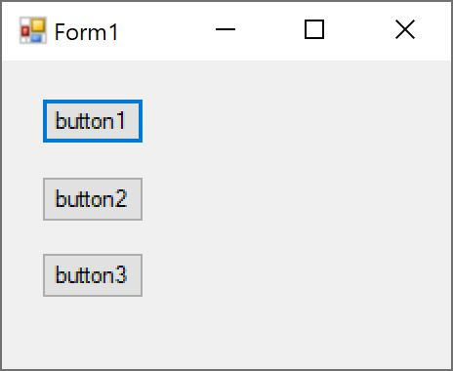
Letzten Buggs
Arbeitsspeicher
button1
button2
button3
button1
button2
button3
×
this.Controls.Add(button1);
this.Controls.Add(button1);
this.Controls.Clear();
buttonx.Dispose();

Slide 13
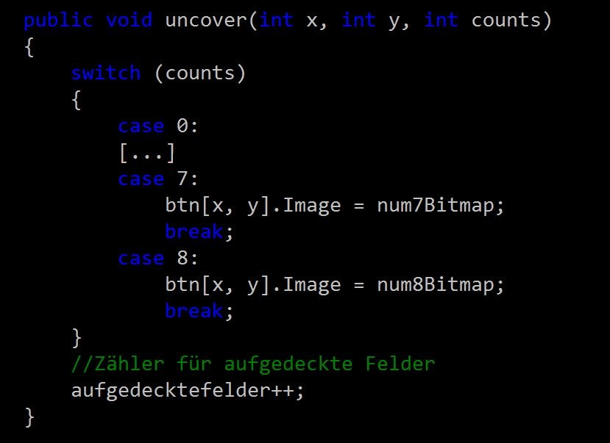
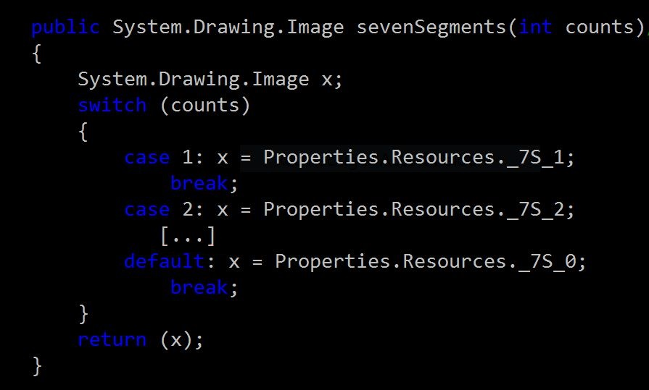

Methoden
ohne Rückgabewert:
mit Rückgabewert:
Deklaration:
Aufruf:

Slide 14
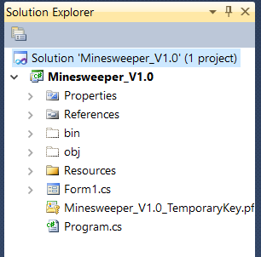
Images

Slide 15
Fazit
Unser Projekt in Zahlen:
524 Zeilen
33 Images
6 selbst erstellte Methoden

Slide 16
Fazit
Pro:
Programm läuft ohne Fehler oder Buggs
Entspricht im wesentlichen dem Original
Contra:
Lange Ladezeit bei großem Spielfeld
da Neuerstellen aller Steuerelemente bei jedem Spiel
Besser: Ein- und Ausblenden (evtl. Neupositionierung) der benötigten/nicht benötigten Elemente

